Slide 1
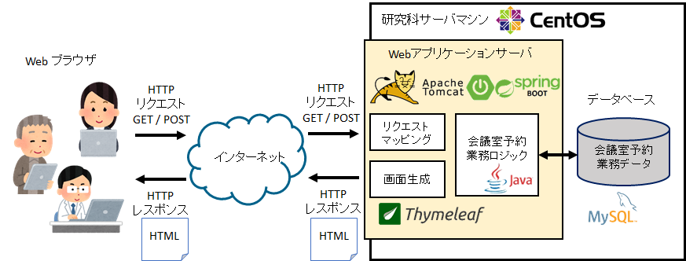
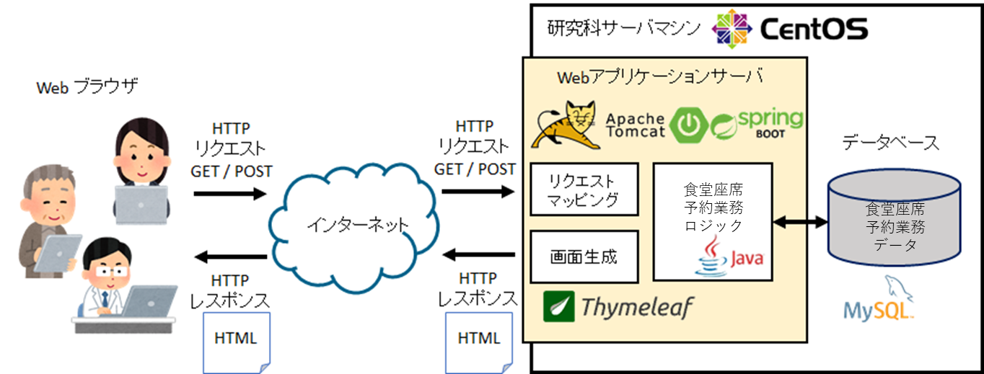
食堂座席予約業務ロジック
食堂座席予約業務データ

